Slide 1
Муниципальное бюджетное дошкольное образовательное учреждение
детский сад комбинированного вида №2
Развитие связной речи
дошкольников в
игровой деятельности
(из опыта работы)
Выполнил воспитатель:
Васильева Ж.А.
г. Нелидово, Тверской обл.
2024 год

Slide 2
«Прекрасна речь, когда она как ручеёк Бежит среди камней чиста, нетороплива.
И ты готов внимать её поток
И восклицать: О! Как же ты красива!»
Е. Щукина
Актуальность
Дети с хорошо развитой речью легко вступают в общение с окружающими: они могут понятно выразить свои мысли и желания, задать вопросы, договориться со сверстниками о совместной игре. И наоборот, неясная речь весьма затрудняет взаимоотношения с людьми и нередко накладывает тяжелый отпечаток на характер самого ребенка.

Slide 3
Цель: создать условия для развития речи детей дошкольного возраста посредством игровой деятельности.
Задачи:
Развитие фонематического слуха;
Развитие речевого, артикуляционного аппарата;
Формирование и расширение словаря;
формирование грамматической, интонационной, звуковой культуры речи.

Slide 4
Целевые ориентиры (по ФОП ДО):
- ребёнок инициативен в разговоре, использует разные типы реплик и простые формы объяснительной речи, речевые контакты становятся более длительными и активными;
- ребёнок большинство звуков произносит правильно, пользуется средствами эмоциональной и речевой выразительности;
- ребёнок самостоятельно пересказывает знакомые сказки, с небольшой помощью взрослого составляет описательные рассказы и загадки;
- ребёнок проявляет словотворчество, интерес к языку, с интересом слушает литературные тексты, воспроизводит текст;

Slide 5
Игра – основной и наиболее доступный для ребенка вид деятельности. Играя, дети обучаются всему тому, что так пригодится в жизни. Поэтому с помощью игры, игровых приемов я и решила развивать связную речь детей. Построила свою работу по двум направлениям: это дидактические и сюжетно-ролевые, театрализованные игры. Составила план работы с детьми и родителями на год.

Slide 6
Игровые технологии
Игра дидактическая;
Игра сюжетно-ролевая, театрализованная;
Игра-драматизация;
Пальчиковая игра;
Игровые приемы при заучивании детьми стихотворных произведений;
Игровые приемы при развитии звуковой культуры речи;
артикуляционная гимнастика в игровой форме.

Slide 7
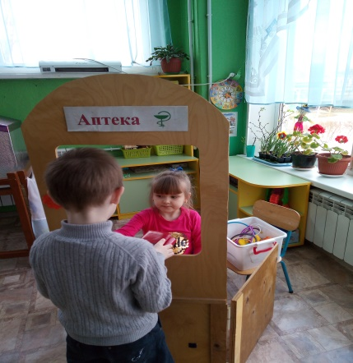
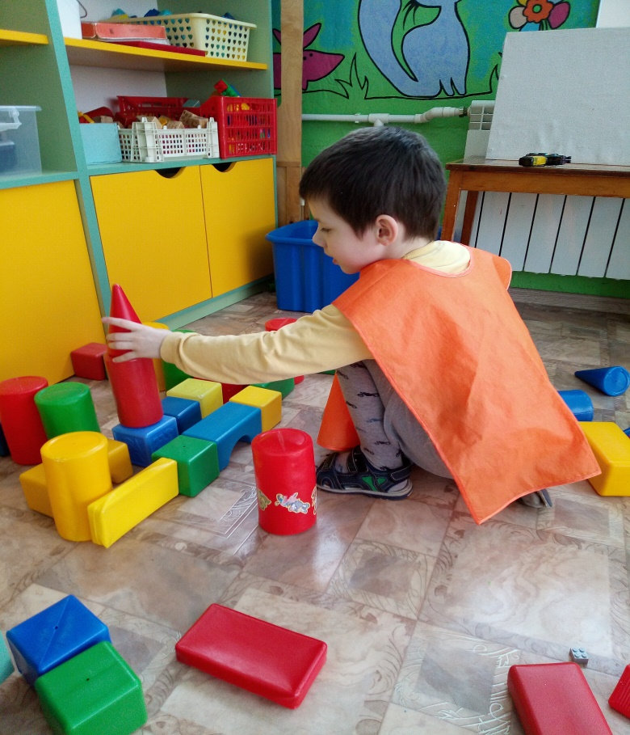
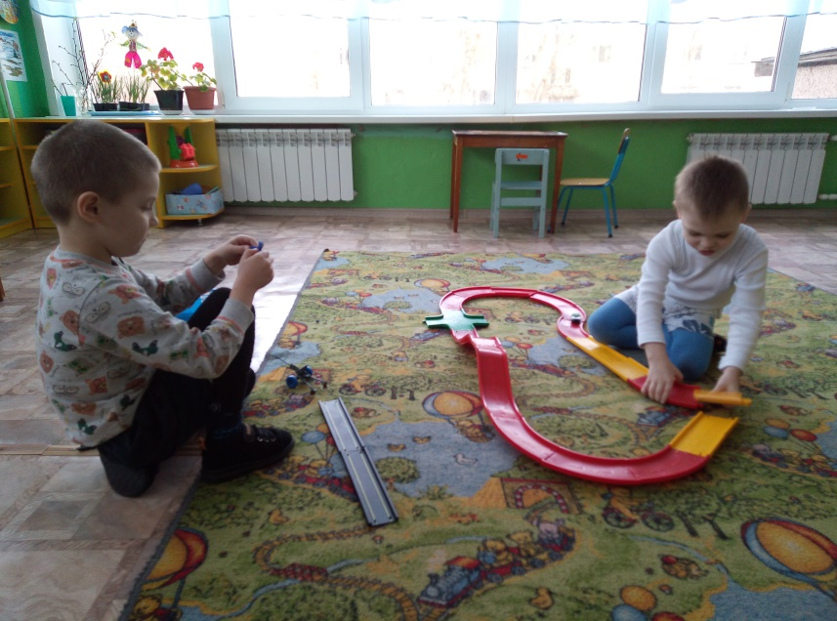
Сюжетно –ролевые игры

Slide 8
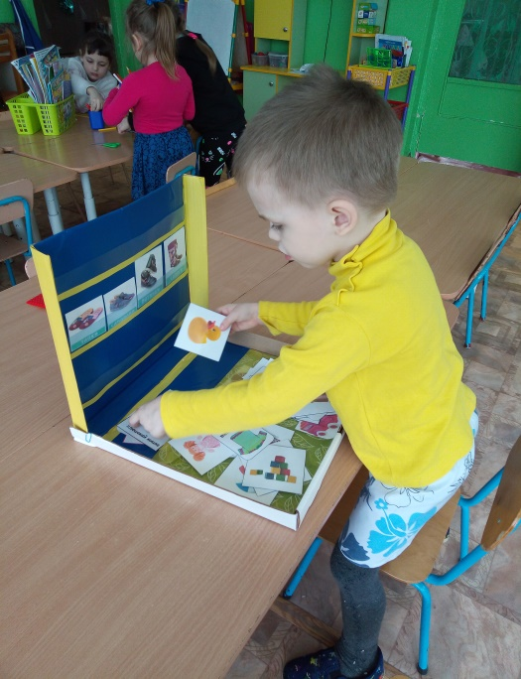
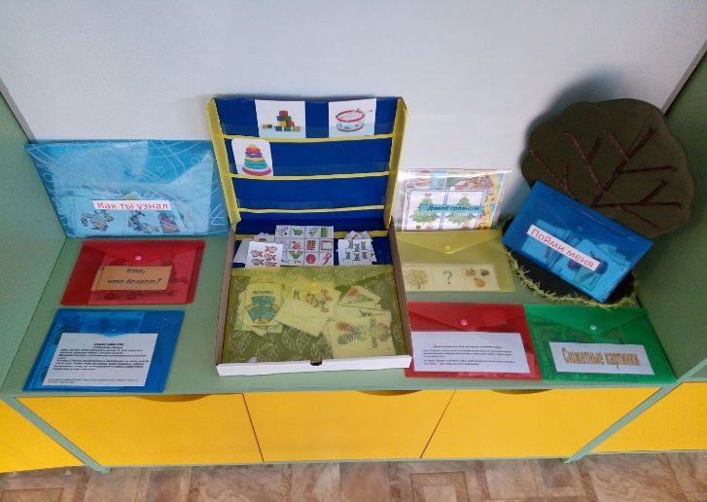
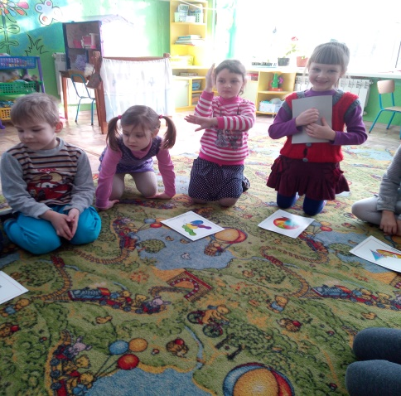
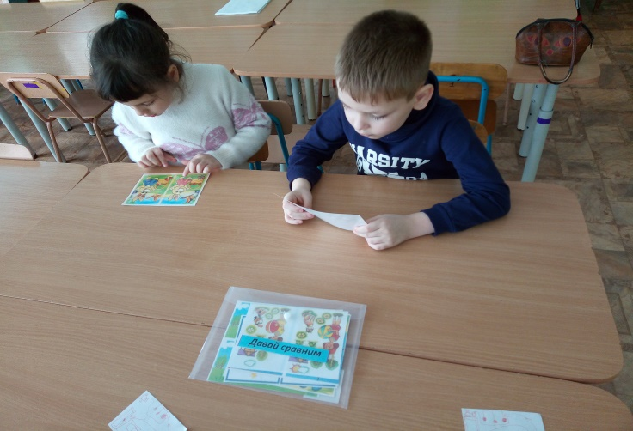
Дидактические игры

Slide 9
Пальчиковые игры

Slide 10
Подвижные игры

Slide 11
Театрализованные игры

Slide 12
Хороводные игры

Slide 13
Работа с родителями

Slide 15
Итог:
Исследования ученых доказали, что лишь посредством речи происходит развитие: памяти, внимания, воображения и логических способностей. Основополагающим успешного обучения в школе является правильно развитая речь.
Дошкольный возраст – благодатная пора для развития речи. Чтобы стать высокообразованным, человек должен овладеть всеми богатствами родного языка. И для нас воспитателей это главная и первоначальная задача.
Основной вид деятельности детей дошкольного возраста – игра. В процессе игры дети изучают не только окружающий их мир, но и самого себя, своё место в мире. Игра – это не только развлечение, но и творческий труд ребенка, это то, с чего он начинает свою жизнь. Поэтому роль игры в развитии речи у детей дошкольного возраста занимает ведущее место.

Slide 16
Литература:
1. Фомичева М. Ф. Воспитание у детей правильного произношения. – М. : Просвещение, 1980.
2. Бондаренко А. К. Дидактические игры в детском саду. - М. : Просвещение. 1981.
3. Гербова В. В. Развитие речи в детском саду. М. : МОЗАИКА-СИНТЕЗ, 2016.
4. Удальцова Е. Н. Дидактические игры в воспитании и обучении детей. г. Минск, 1976.
5. Бочкарева О. Н. Игровая деятельность на занятиях по развитию речи. Волгоград, 2008.
6. Веракса Н. Е., Комарова Т. С., Васильева М. А. Программа «От рождения до школы» «МОЗАИКА-СИНТЕЗ», 2014.
7. Журова Л. Е., Варенцова Н. С., Дурова Н. В., Невская Л. Н. Обучение дошкольников грамоте. Школа – пресс, 1998.
8. Затулина Г. Я. «Развитие речи дошкольников. Подготовительная группа». Центр педагогического образования, 2016.
9. Безруких М. М., Филиппова Т. А. Серия «Ступеньки к школе». ООО «Дрофа», 2002.

Slide 17
Спасибо за внимание !

